Slide 1
Pazemes ūdens papildināšanās un atjaunošanās mehānismi Baltijas artēziskajā baseinā
Alise Babre
Ģeogrāfijas un Zemes Zinātņu Fakultāte
Latvijas Universitāte
29.11.2012
INVESTING IN YOUR FUTURE
ESF Project „Establishment of interdisciplinary scientist group
and modelling system for groundwater research”
Project number 2009/0212/1DP/1.1.1.2.0/09/APIA/VIAA/060

Slide 2
Pētījuma ideja
Uzlabot priekšstatu par to, kad un kādos apstākļos notikusi
Pazemes ūdens resursu papildināšanās Baltijas artēziskajā
baseinā.
Jautājumi:
Kāds ir laiks, kopš pētāmos pazemes ūdens horizontos infiltrējies ūdens no virszemes?
Kādas ir stabilo izotopu satura izplatības likumsakarības BAB?
Kādas ir vidējās izotopu vērtības pētāmajos ūdens horizontos?
Vai pastāv sakarība starp stabilo izotopu attiecību ūdenī un pazemes ūdens ķīmisko sastāvu?
ESF Project „Establishment of interdisciplinary scientist group
and modelling system for groundwater research”
Project number 2009/0212/1DP/1.1.1.2.0/09/APIA/VIAA/060

Slide 3
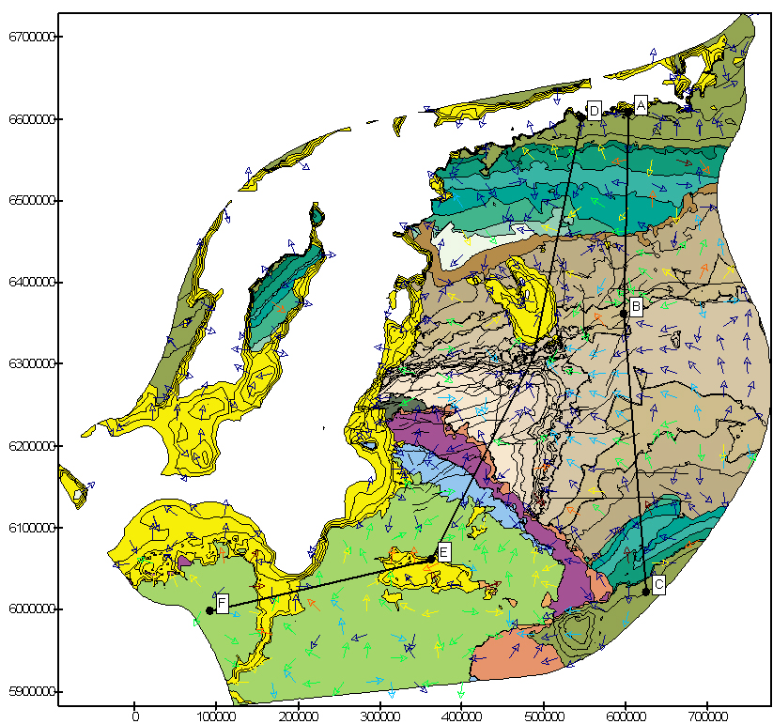
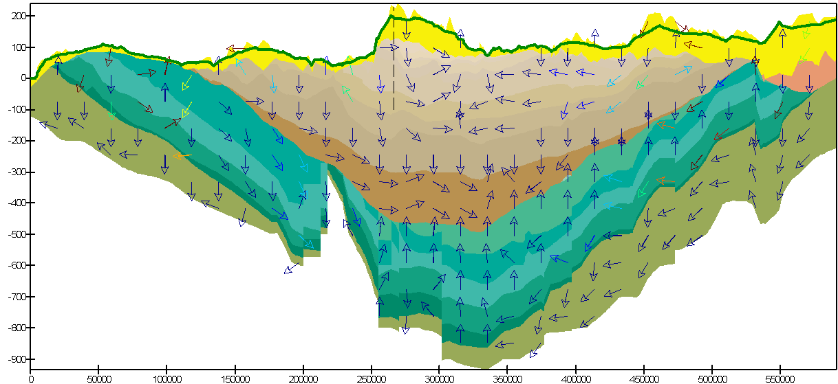
Ģeoloģiskā un hidroģeoloģiskā uzbūve
TALLINA
CĒSIS
VIĻŅA
Relatīvais plusmas ātrums šķērsgriezumā A-B-C
Horizontālais šķērsgriezums BAB atzīmē -50 m zjl.
Vektori ataino plūsmas virzienus un relatīvo pazemes ūdens plūsmas ātrumu. Profila līnijas A-B-C un D-E-F griezumiem.
ESF Project „Establishment of interdisciplinary scientist group
and modelling system for groundwater research”
Project number 2009/0212/1DP/1.1.1.2.0/09/APIA/VIAA/060

Slide 4
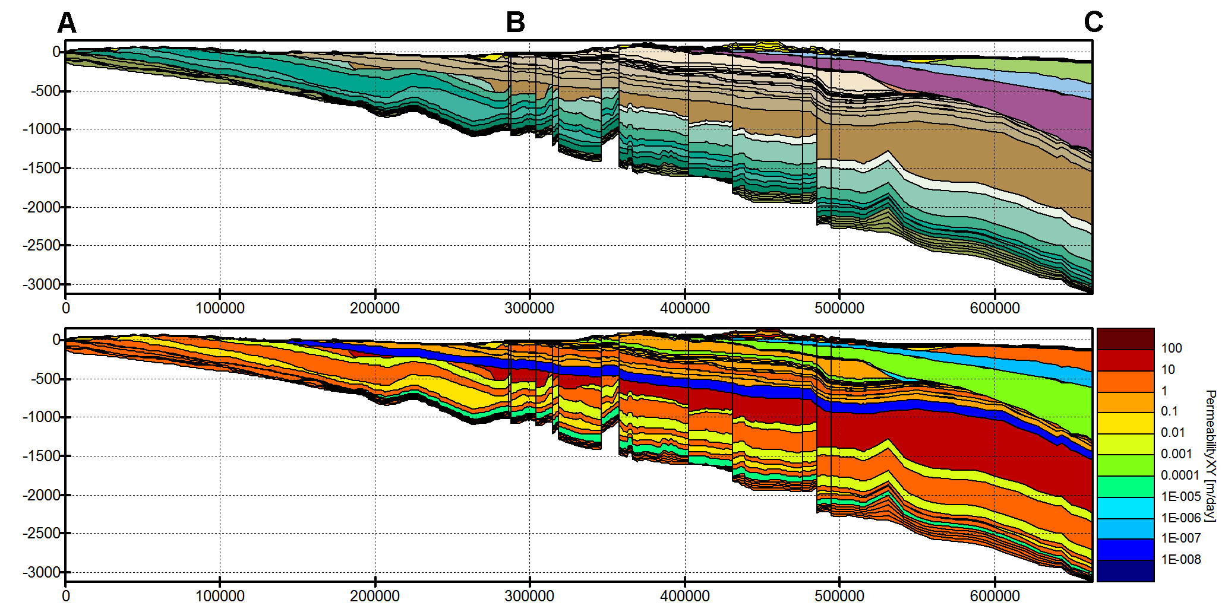
Ģeoloģiskā un hidroģeoloģiskā uzbūve
TALLINA
RĪGA
KAĻIŅINGRADA
Nogulumu segas biezumi un ģeoloģiskā uzbūve griezumā A-B-C
Slāņu filtrācijas īpašības vertikālā griezumā pa līniju D-E-F
ESF Project „Establishment of interdisciplinary scientist group
and modelling system for groundwater research”
Project number 2009/0212/1DP/1.1.1.2.0/09/APIA/VIAA/060

Slide 5
Stabilo izotopu metodika
Ūdeņradis (¹H/ ²H)
Skābeklis (¹⁶O/¹⁸O)
Stabilos izotopus izsaka attiecībā pret stabilāko jeb izplatītāko ķīmiskā
elementa izotopu, kā arī salīdzina ar references vērtību, pēc izteiksmes:
δ (‰) = (Rx / Rs - 1) ·1000
Kur:
δ – stabilā izotopa saturs attiecībā pret vidējo tā vērtību okeāna ūdenī
Rx – nomērītās stabila izotopa proporcijas paraugā
Rs – standarta izotopu proporcijas
Skābekļa-18 (¹⁸O) un Deiterija (²H) standarts ir VSMOW jeb okeāna ūdens
attiecība, kas pieņemts kā 0.
ESF Project „Establishment of interdisciplinary scientist group
and modelling system for groundwater research”
Project number 2009/0212/1DP/1.1.1.2.0/09/APIA/VIAA/060

Slide 6
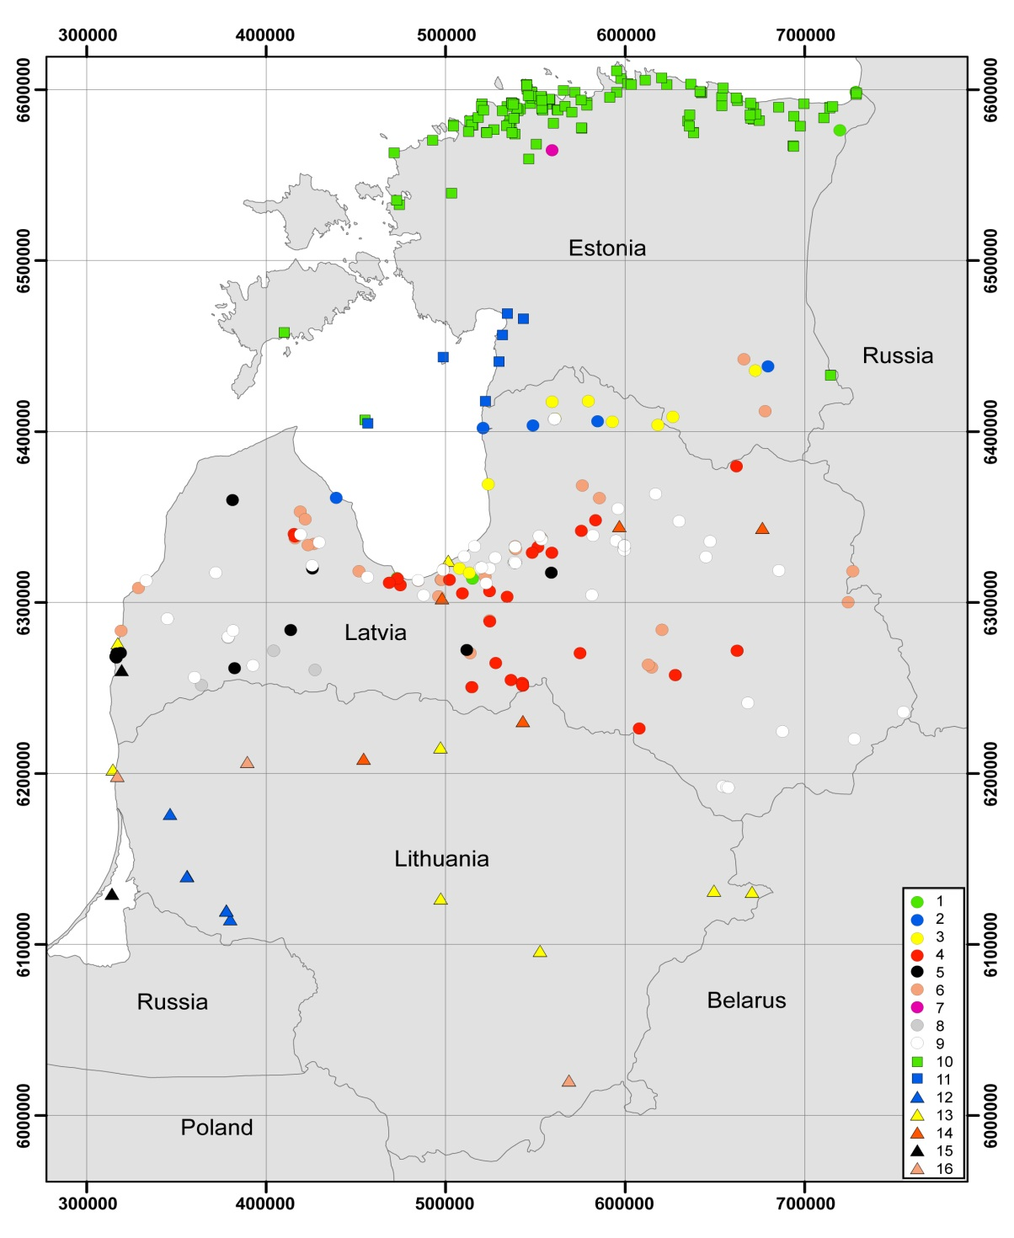
Paraugošanas vietu izplatība
Paraugošanas vietas stabilo izotopu analīzēm.
(Raidla et al., 2012; Mokrik et al., 2009)
Apzīmējumi:
1, 10 – Cm-V;
2, 11, 12 – D1-2km-pr;
3, 13 – D2ar-br;
4, 14 – D3gj-am;
5, 15 – D3pl-dg;
6, 16 – D3fm;
7 –O;
8- P2;
9 – Q;
ESF Project „Establishment of interdisciplinary scientist group
and modelling system for groundwater research”
Project number 2009/0212/1DP/1.1.1.2.0/09/APIA/VIAA/060

Slide 7
Izotopu signāls virszemes ūdeņos
Vidējās svērtās daudzgadīgās vērtības nokrišņos δ¹⁸O= -10.4 ‰ (Tallina) un
-9.7 ‰ (Rīga) (Punning et at., 1987; IAEA, 2006)
Tallina
ᵹ²H, ‰
Rīga
ᵹ¹⁸O, ‰
Sezonālās δ¹⁸O un δD vērtības nokrišņos Rīgas meteoroloģiskajai stacijai laikposmā 1980-1989 (IAEA, 2006)
ESF Project „Establishment of interdisciplinary scientist group
and modelling system for groundwater research”
Project number 2009/0212/1DP/1.1.1.2.0/09/APIA/VIAA/060

Slide 8
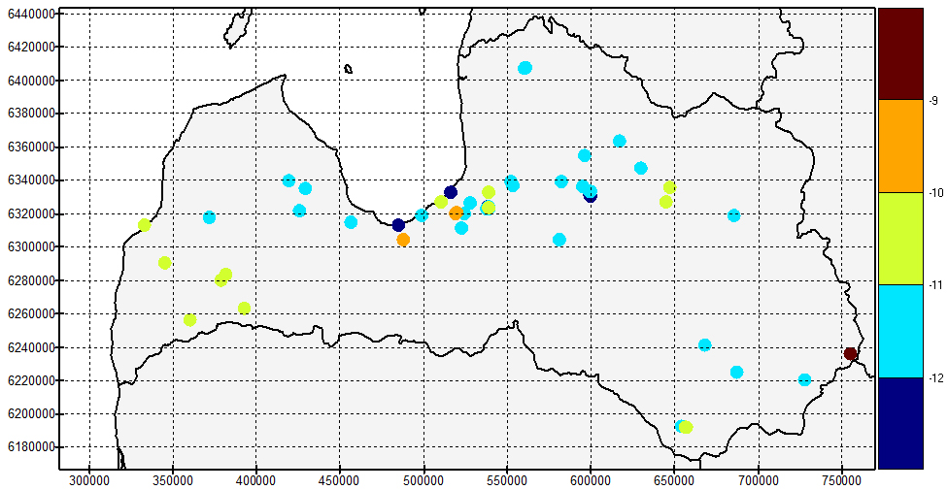
ᵹ18O izplatība Q PŪ kompleksā
ESF Project „Establishment of interdisciplinary scientist group
and modelling system for groundwater research”
Project number 2009/0212/1DP/1.1.1.2.0/09/APIA/VIAA/060

Slide 9
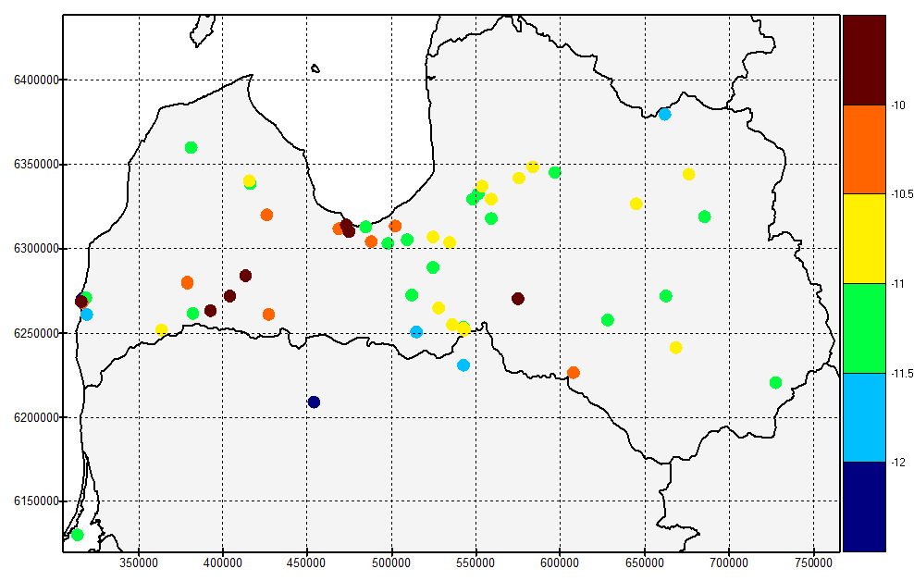
ᵹ18O izplatība D₃ karbonātiskajos horizontos
ESF Project „Establishment of interdisciplinary scientist group
and modelling system for groundwater research”
Project number 2009/0212/1DP/1.1.1.2.0/09/APIA/VIAA/060

Slide 10
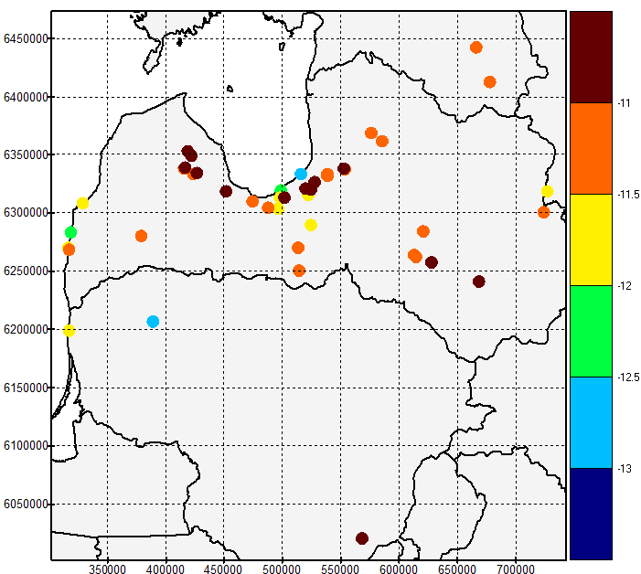
ᵹ18O izplatība D₃ smilšakmeņu horizontos
ESF Project „Establishment of interdisciplinary scientist group
and modelling system for groundwater research”
Project number 2009/0212/1DP/1.1.1.2.0/09/APIA/VIAA/060

Slide 11
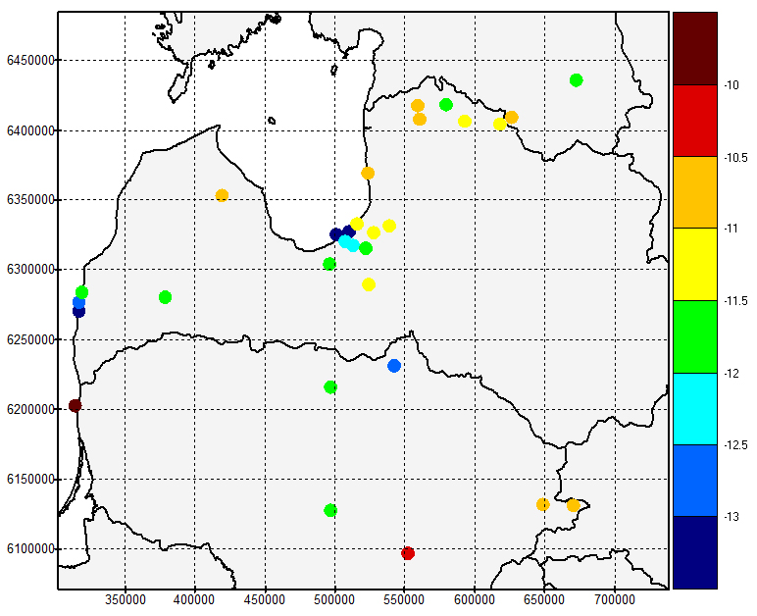
ᵹ18O izplatība D₂ smilšakmeņu horizontos
ESF Project „Establishment of interdisciplinary scientist group
and modelling system for groundwater research”
Project number 2009/0212/1DP/1.1.1.2.0/09/APIA/VIAA/060

Slide 12
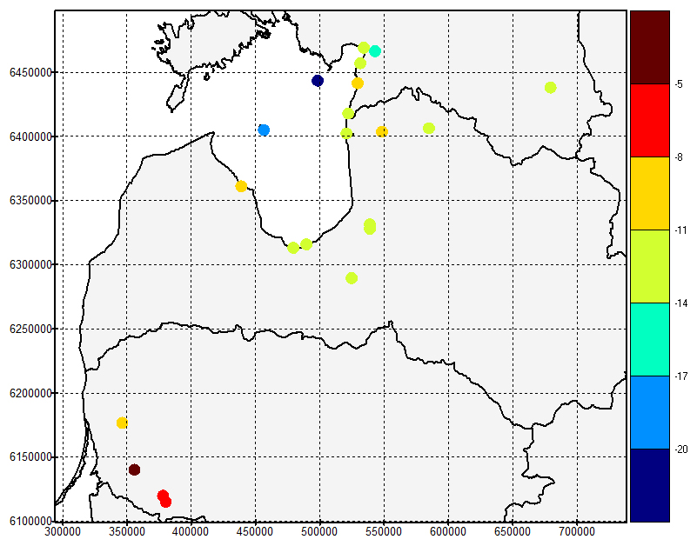
ᵹ18O izplatība D₁₋₂ PŪ kompleksā
ESF Project „Establishment of interdisciplinary scientist group
and modelling system for groundwater research”
Project number 2009/0212/1DP/1.1.1.2.0/09/APIA/VIAA/060

Slide 13
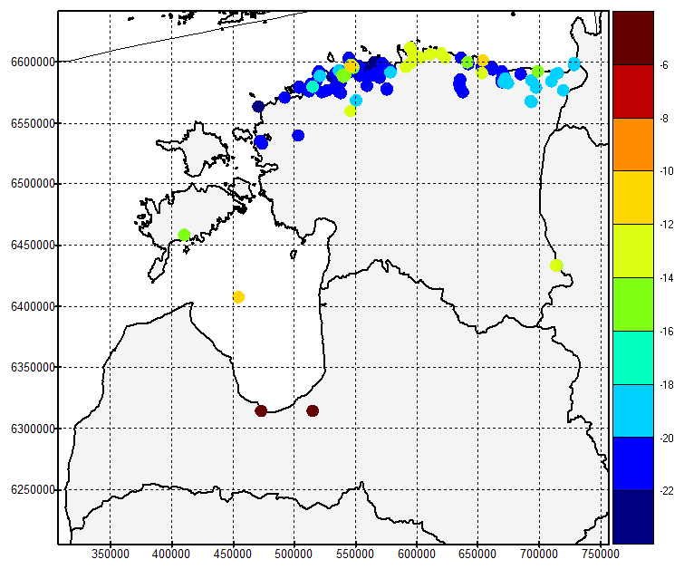
ᵹ18O vērtības Kembrija-Venda PŪ kompleksos
ESF Project „Establishment of interdisciplinary scientist group
and modelling system for groundwater research”
Project number 2009/0212/1DP/1.1.1.2.0/09/APIA/VIAA/060

Slide 14
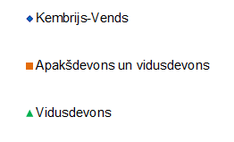
Ūdens stabilie izotopi
Cl, mg /l
ᵹ¹⁸O vērtības pret hlorīdjonu koncentrācijām pazemes ūdeņos BAB
ᵹ¹⁸O, ‰
ᵹ¹⁸O vērtības pret dziļumu pazemes ūdeņos BAB
Dziļums, m
ESF Project „Establishment of interdisciplinary scientist group
and modelling system for groundwater research”
Project number 2009/0212/1DP/1.1.1.2.0/09/APIA/VIAA/060

Slide 15
Water stable isotopes
ᵹ²H, ‰
ᵹ¹⁸O, ‰
ᵹ²H, ‰
ᵹ¹⁸O attiecība pret ᵹ²H vertībām.
Pietuvināts iepriekšējais attēls ar sakarības līknēm D1-2 un Q PŪ kompleksiem
LMWL
Q
ᵹ¹⁸O, ‰
D 1-2
LMWL
ESF Project „Establishment of interdisciplinary scientist group
and modelling system for groundwater research”
Project number 2009/0212/1DP/1.1.1.2.0/09/APIA/VIAA/060

Slide 16
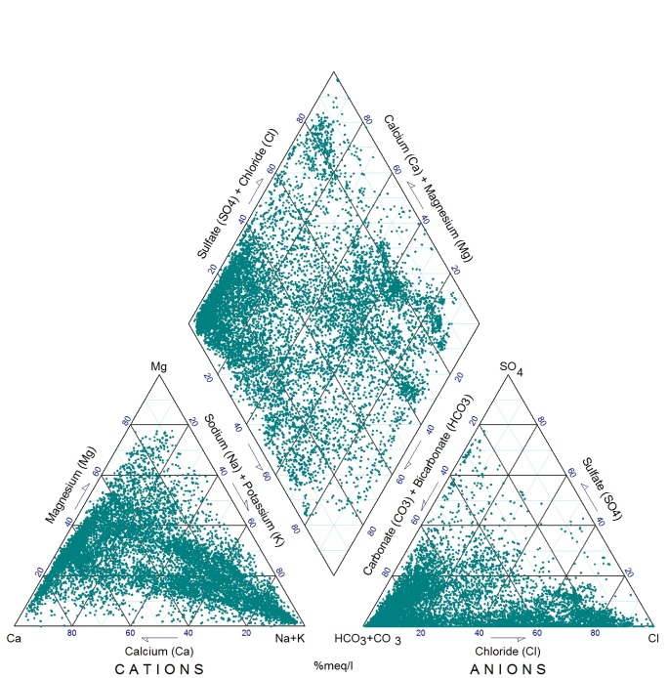
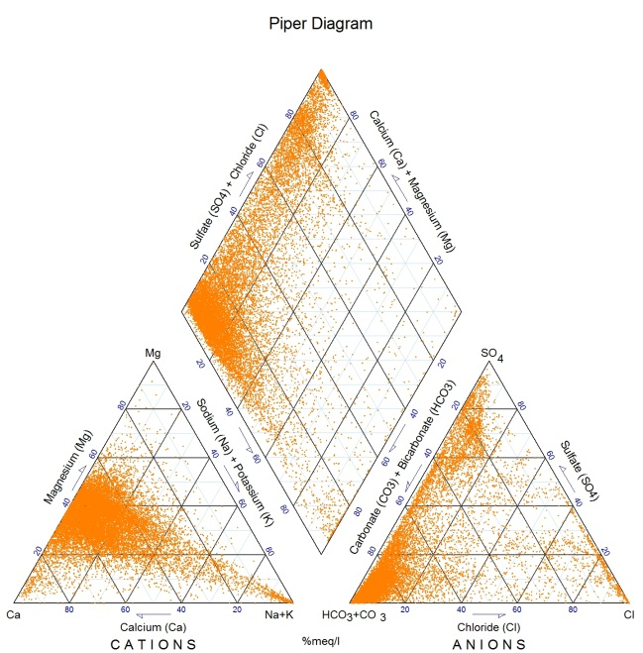
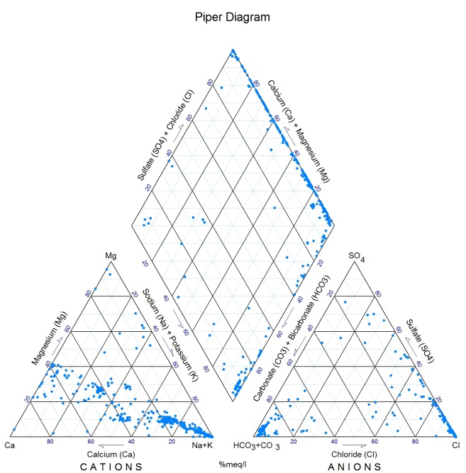
Pazemes ūdens ķīmiskā sastāva dažādība
a
b
c
Paipera diagrammas,
kur:
a) Igaunijas pazemes ūdens;
b) Latvijas pazemes ūdens;
c) Lietuvas pazemes ūdens
ESF Project „Establishment of interdisciplinary scientist group
and modelling system for groundwater research”
Project number 2009/0212/1DP/1.1.1.2.0/09/APIA/VIAA/060

Slide 17
Rezultātu apkopojums
PŪ kompleksi | Igaunija |  |  | Latvija |  |  | Lietuva
 | ᵹ¹⁸O | TDS, g/l | Ūdens tips | ᵹ¹⁸O | TDS, g/l | Ūdens tips | ᵹ¹⁸O | TDS, g/l | Ūdens tips
Kembrijs - Vends | -18.1 to -22.9 | 0.5 - 20 | Ca-HCO3. Na-Cl | -4.6 to -5.3 | 80 - 120 | Na-Cl | x | 0.5 - 80 | Na-Cl. Ca-HCO3
Kembrijs – Ordoviks | -11.4 to -18.9 | <10 | Ca-HCO3. Na-Cl | x | 10-100 | Na-Cl | x | 1 - 180 | Na-Cl. Ca-HCO3
Ordoviks | -11.7 to -12.2 | <10 | Ca-HCO3. Na-Cl | x | 0.5 - 50 | Na-Cl. Ca-HCO3 | x | 0.5-200 | Na-Cl. Ca-HCO3
Apakš – Vidus devons | -10.9 to -20.1 | <5 | Ca-HCO3. Na-Cl | -10.9 to -12.3 | 0.5 - 15 | Na-Cl. Ca-HCO3 | -4.5 to -9.9 | 2 - 75 | Na-Cl
Vidusdevons | -10.7 to -11.8 | <0.5 | Ca-HCO3 | -10.7 to -13.4 | 0.5 - 3 | Ca-HCO3. Na-Cl. Ca - SO4 | -9.6 to -12.6 | 0.5 - 35 | Na-Cl. Ca - SO4
Augšdevons (smilšakmeņos) | -11.1 to -11.3 | <0.5 | Ca-HCO3 | -10.2 to -13.2 | 0.5 - 2 | Ca-HCO3 | -11.7 to -13 | 0.5 - 25 | Na-Cl. Ca-HCO3
Augšdevons (karbonātos) | x | <0.5 | Ca-HCO3 | -9.4 to -12.2 | 0.5 - 2 | Ca-HCO3. Ca-SO4 | -10.4 to -12.2 | 0.5 - 4 | Na-Cl. Ca-HCO3 Ca-SO4
Kvartāra | x | <0.5 | Ca-HCO3 | -8.6 to -12.3 | <0.5 | Ca-HCO3 | -10.4 to -11.7 | <0.5 | Ca-HCO3
Rezultātu apkopojums nozīmīgājkajos PŪ kompleksos BAB. (Raidla et al., 2012, Mazeika et al.,2009)
ESF Project „Establishment of interdisciplinary scientist group
and modelling system for groundwater research”
Project number 2009/0212/1DP/1.1.1.2.0/09/APIA/VIAA/060

Slide 18
Kopsavilkums
Aktīvajā ūdens apmaiņas zonā dominē saldūdeņi, kas infiltrējušies pazemē no nokrišņiem, galvenokārt, holocēna periodā ar ᵹ skābekļa-18 vērtībām diapazonā no -8,9 – -13,4 ‰.
Pazemes ūdens horizontos zem Narvas reģionālā sprostslāņa, infiltrācija notiek ļoti lēnām. Igaunijā sastopami gan ledājkušanas ūdeņi, gan mūsdienu nokrišņu infiltrācija, savukārt centrālajā daļā dominē iesaļūdeņi un sāļūdeņi ar mūsdienu nokrišņiem raksturīgu izotopu saturu, kas iespējams ir jaukti ūdeņi starp sālījumiem un ledājkušanas ūdeni.
Lietuvā zem reģionālā Narvas sprostslāņa dominē gan mūsdienu apstākļos infiltrējušies pazemes ūdeņi, gan sālījumi ar ļoti smagu skābekļa izotopu saturu (< -4,5‰).
Latvijā kembrija PŪ kompleksā raksturīgi sālījumi ar ļoti smagu skābekļa izotopu saturu (-5,3 - -4,6 ‰).
Izotopu sastava ziņā ļoti viegls un ledāja kušanas saldūdens no kvartāra apledojumiem ir atrodams, galvenokārt, Igaunijas ziemeļu daļā, Kembrija – Venda PŪ kempleksā un Roņu un Kihnu salās Apakš – vidusdevona horizontos.
ESF Project „Establishment of interdisciplinary scientist group
and modelling system for groundwater research”
Project number 2009/0212/1DP/1.1.1.2.0/09/APIA/VIAA/060

Slide 19
Paldies par uzmanību!
ESF Project „Establishment of interdisciplinary scientist group
and modelling system for groundwater research”
Project number 2009/0212/1DP/1.1.1.2.0/09/APIA/VIAA/060

